Slide 1
“Determinación de derechos, restricciones y responsabilidades de predios ubicados en áreas expuestas a deslizamientos utilizando la norma ISO19152; 2012 LAND ADMINISTRATION DOMAIN MODEL (LADM), en el sector centro-sur occidental del Distrito Metropolitano de QUITO”.
DEPARTAMENTO DE CIENCIAS DE LA TIERRA Y DE LA CONSTRUCCIÓN
CARRERA DE INGENIERÍA GEOGRÁFICA Y DEL MEDIO AMBIENTE
Autor: Stalin David Chisaguano Chisaguano
Director el proyecto: Ing. Rodolfo Salazar Phd(c)
Docente evaluador: Ing. Ginella Jácome
Director de carrera: Ing. Alexander Robayo N. MSc.

Slide 2
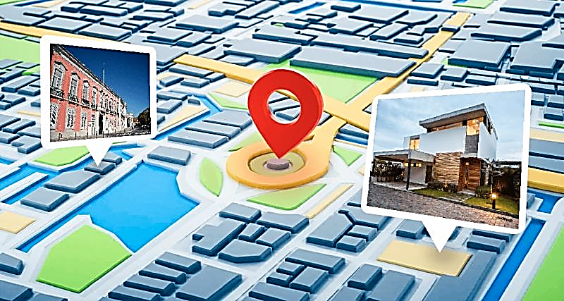
Índice:
1.- antecedentes 6.-metodología
2.- problema y justificación 7.- resultados
3.- Objetivos 8.-conclusiones
4.- área de estudio 9.- recomendaciones
5.- marco teórico

Slide 3
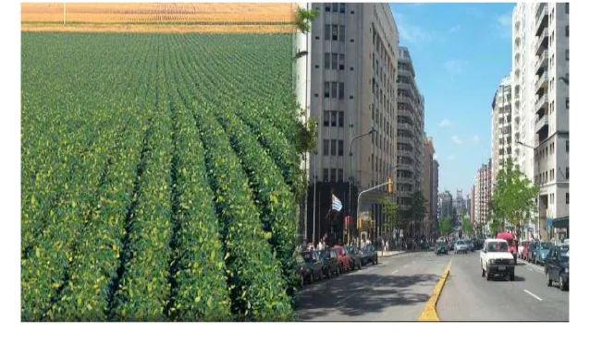
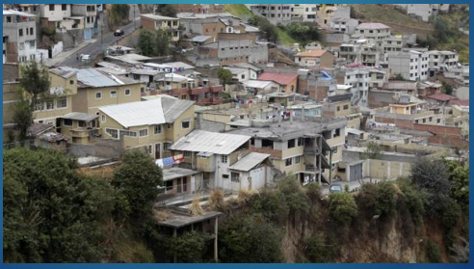
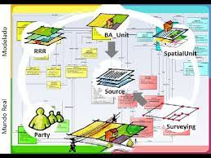
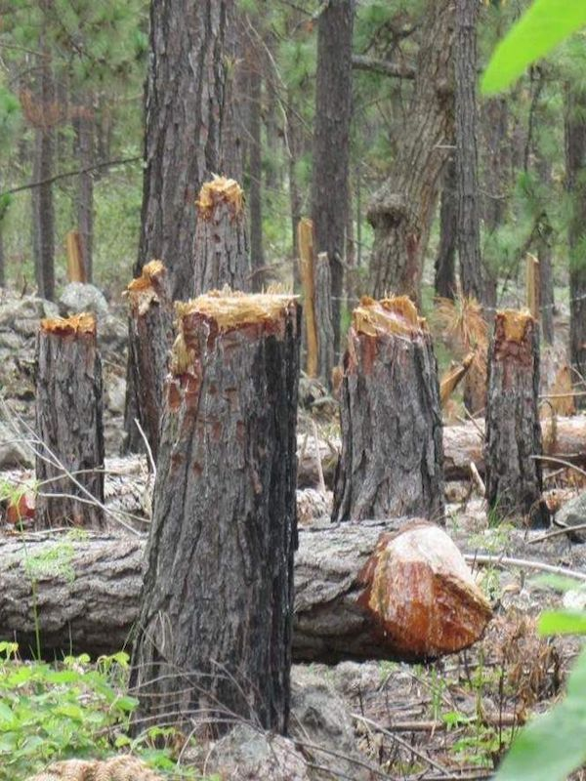
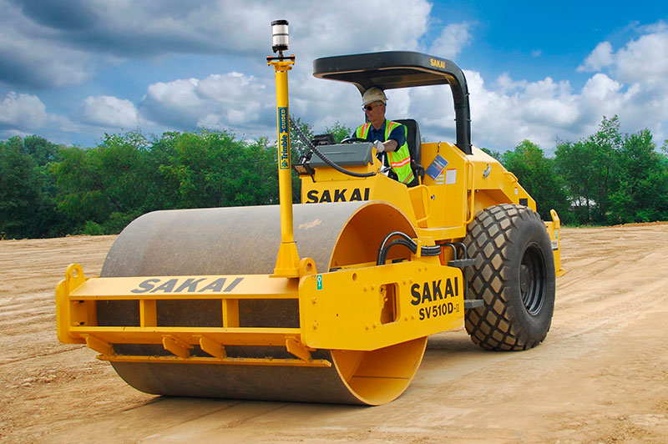
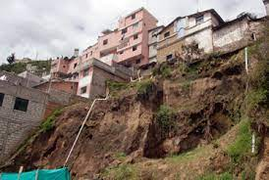
1: Antecedentes:
Adquisición de predios y asentamientos en predios sin estudios técnico
Crecimiento poblacional - Migración de la población rural a zonas urbanas
Cambio climático
Cambio de la estructura del suelo, actividades antrópicas, tala indiscriminada asentamientos, construcciones inapropiadas

Slide 4
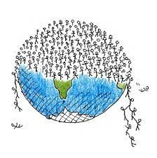
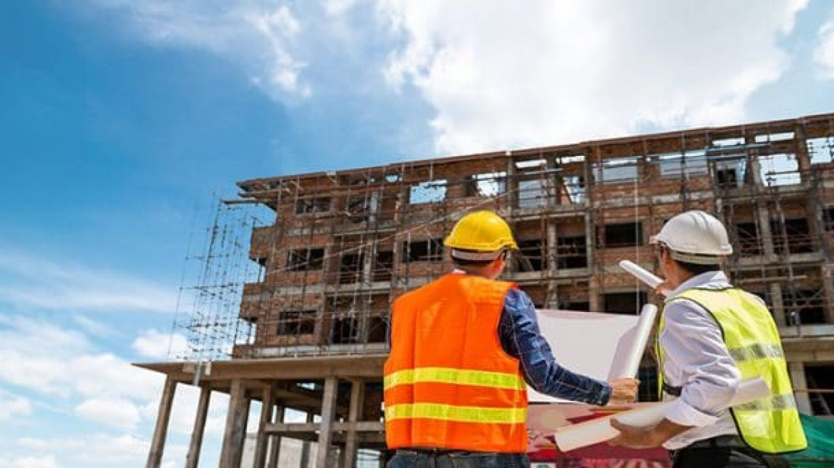
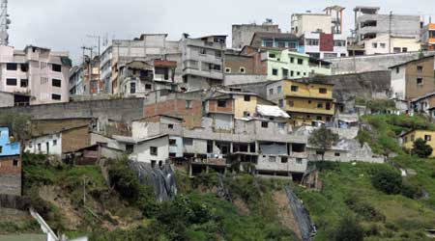
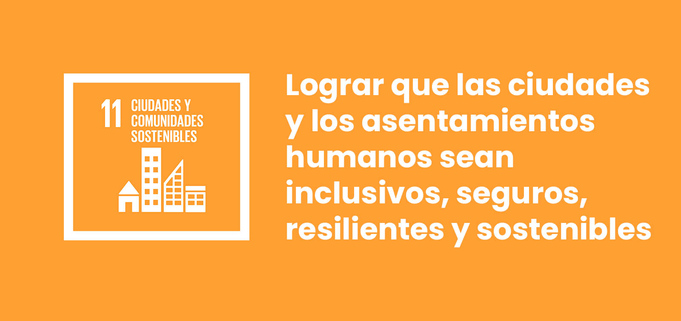
Crecimiento poblacional
planificación sitios en riesgo
2: PROBLEMA Y JUSTIFICACIÓN

Slide 5
3: Objetivos:
General:
Desarrollar un modelo para determinación de derechos, restricciones y responsabilidades de predios en áreas propensas a deslizamientos con la aplicación de la norma ISO 19152; 2012 Land Administration Domain Model (LADM), en el sector centro-sur occidental del Distrito Metropolitano de Quito, con el fin de resguardar el bienestar de la población.
Específicos:
O1: Determinar los criterios que se van a implementar en el estudio, con el fin de estructurar la información del catastro y de los deslizamientos.
O2: Implementar los criterios necesarios para la determinación de las zonas de deslizamientos que se encuentren presentes dentro del área de estudio aplicando la metodología de la lógica difusa.
O3: Generar el inventario de predios de acuerdo con las especificaciones de la norma ISO19152: 2012 LADM, del sector de estudio mediante el catastro obtenido por del DMQ.
O4: Determinar predios con conflicto de uso del suelo dentro de las áreas propensas a deslizamientos.
O5: Identificar los elementos que intervienen dentro de una propuesta de
acción para la mitigación de riesgo de deslizamientos en áreas con conflictos
de uso y ocupación del suelo aplicando la normativa ISO 19152.2012 LADM.

Slide 6
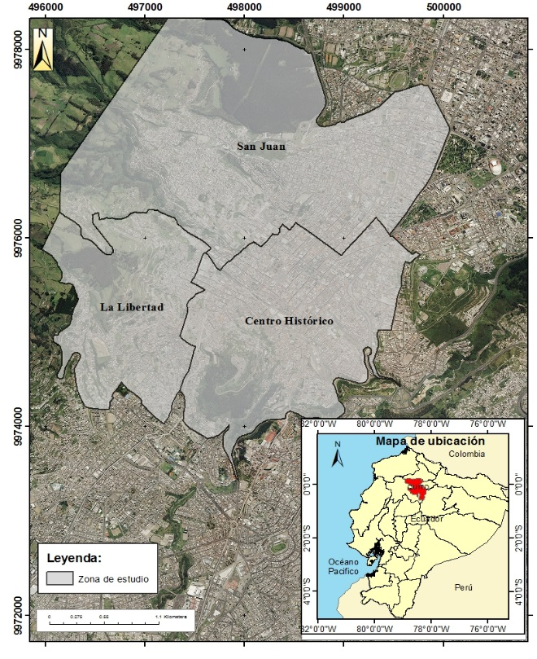
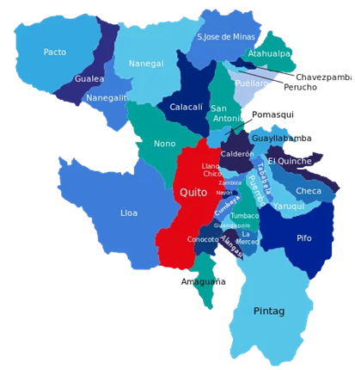
4: Área de estudio
Provincia: Pichincha
Cantón: Quito parte urbana de las parroquias san Juan,
La libertad y Centro Histórico
Área: 1252 ha
Altura: 2760 a los 3360 msnm.

Slide 7
5: Marco Teórico
Administración territorial
relación y la determinación de derechos sobre la tierra
Sistema de administración de tierras - SAT

Slide 8
5: Marco Teórico
Norma ISO 19152 -2012 LADM, Modelo de Dominio de Administración de Tierras – LADM (Land Administration Domain Model)
Relaciona la parte interesada con el elemento territorial administrado
desarrollo y el refinamiento
sistemas eficientes y efectivos
vocabulario compartido
Derechos, Responsabilidades Restricciones

Slide 9
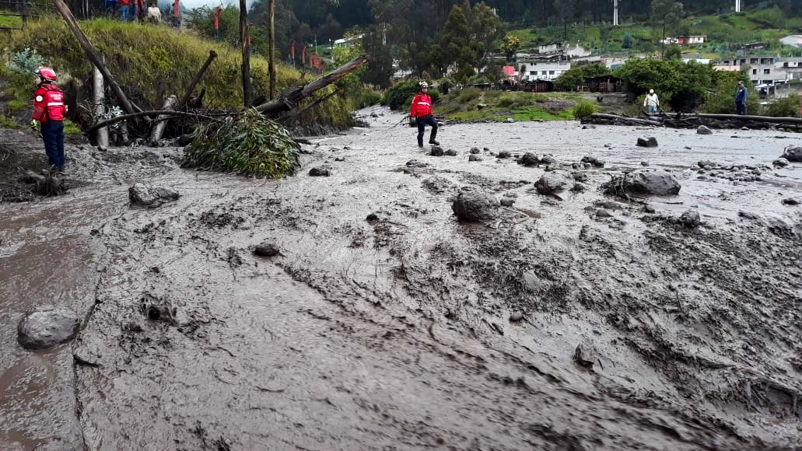
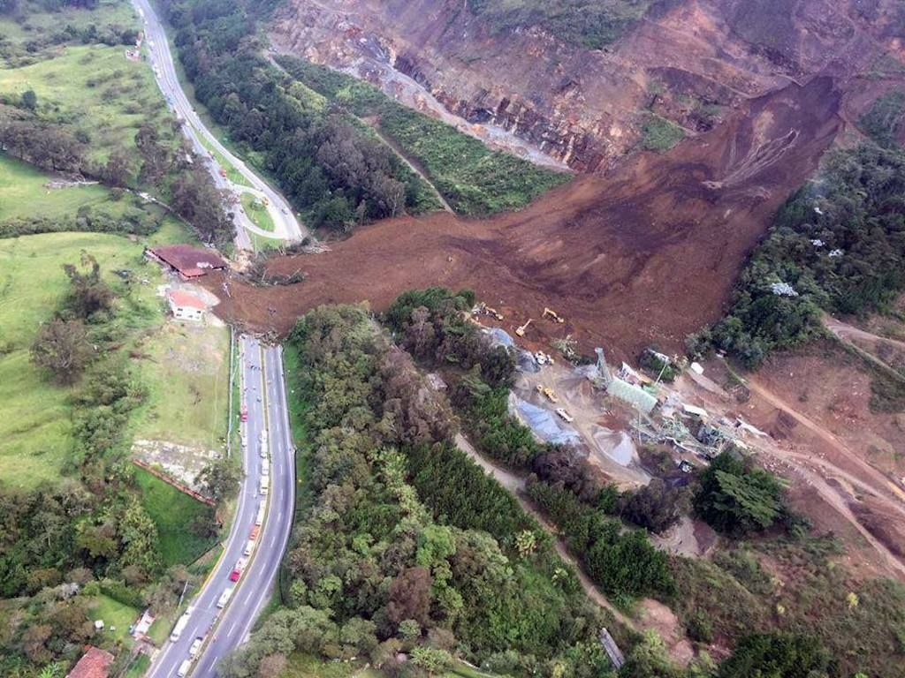
5: Marco Teórico
GESTION DE RIESGOS
Riesgos a deslizamientos:
Modifica las características del suelo, bloqueo de puentes, vías y ríos

Slide 10
5: Marco Teórico
MODELO DE GESTION DE RIESGOS “LAND RISK MANAGEMENT MODEL”

Slide 11
5: Marco Teórico
Sistemas de información geográfica
Modelo probabilístico de riesgos con fin
de determinar la probabilidad de ocurrencia
De un evento catastrófico
herramienta de información que permite procesar de mejor manera un gran contenido de datos espaciales
Lógica difusa
Variables condicionantes
Variables desencadenantes
su valor es mayor -relación directa.
su valor es menor -relación indirecta.
Pendiente
Distancia a vías
Cobertura vegetal
Distancia a ríos
Precipitación
Distancia a fallas geológicas
Litología

Slide 12
5: Marco Teórico
Base de Datos Geográfica
conjunto de datos organizados permite un análisis y gestión de la información geográfica
SIG IDE
Social Tenure Domain Model
mejorar la administración y levantamiento de información catastral
sistema de información territorial

Slide 13
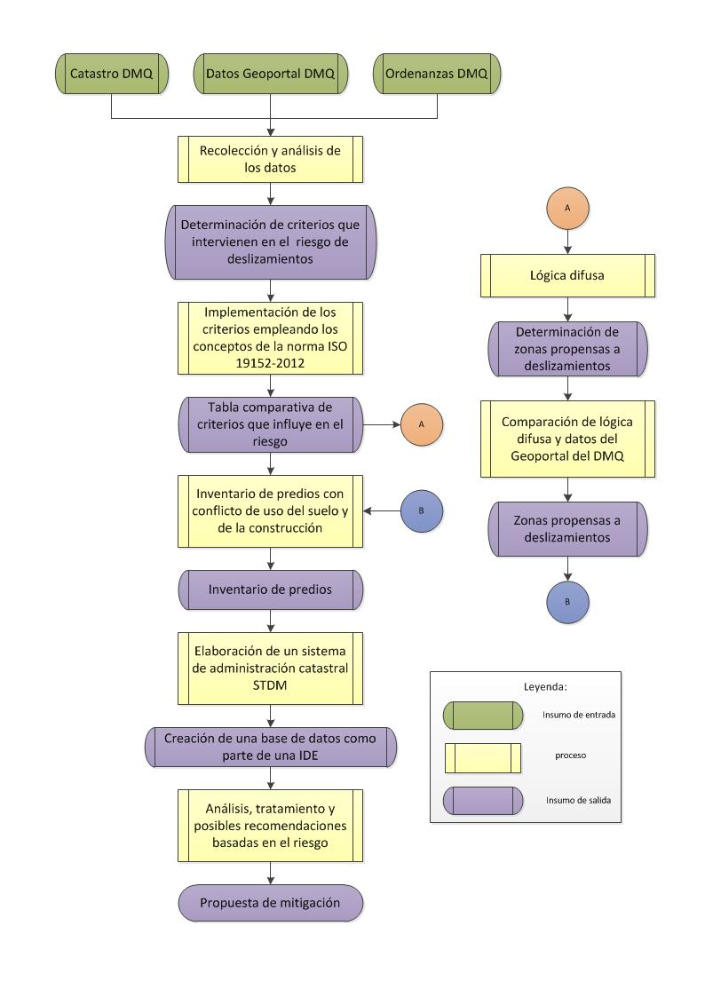
6: METODOLOGIA

Slide 14
6: METODOLOGIA
Modelo de gestios de riesgo
“Land Risk Management Model”
Contexto
Proceso
Planificación
Delimitación zona de estudio
Análisis y determinación del riesgo
Propuesta de plan de mitigación
Recolección de información
Creación de la ficha catastra del predio
determinación de áreas propensas a deslizamientos
Criterios relacionados con el catastro y la norma
STDM
Determinación de Derechos responsabilidades y restricciones basados en el riesgo a deslizamientos

Slide 15
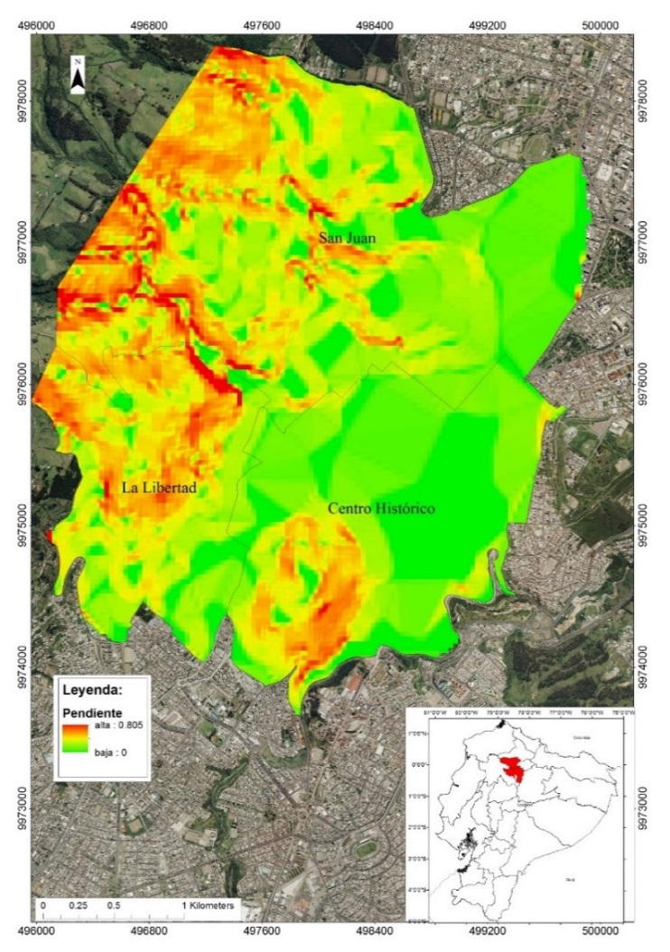
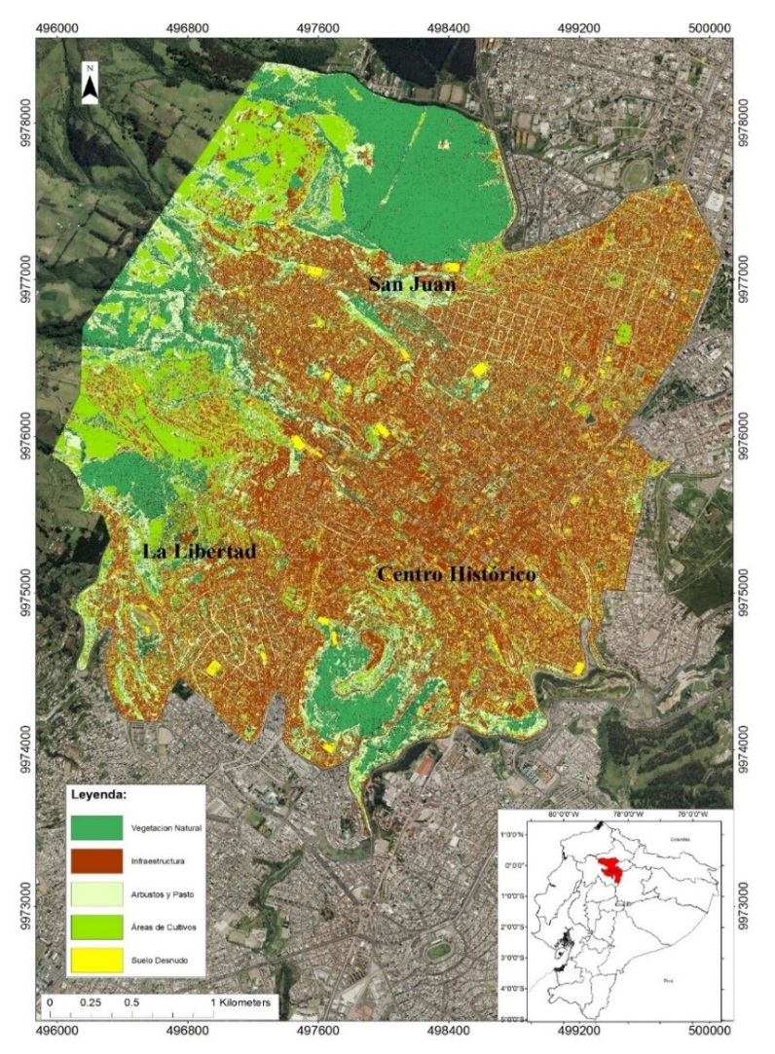
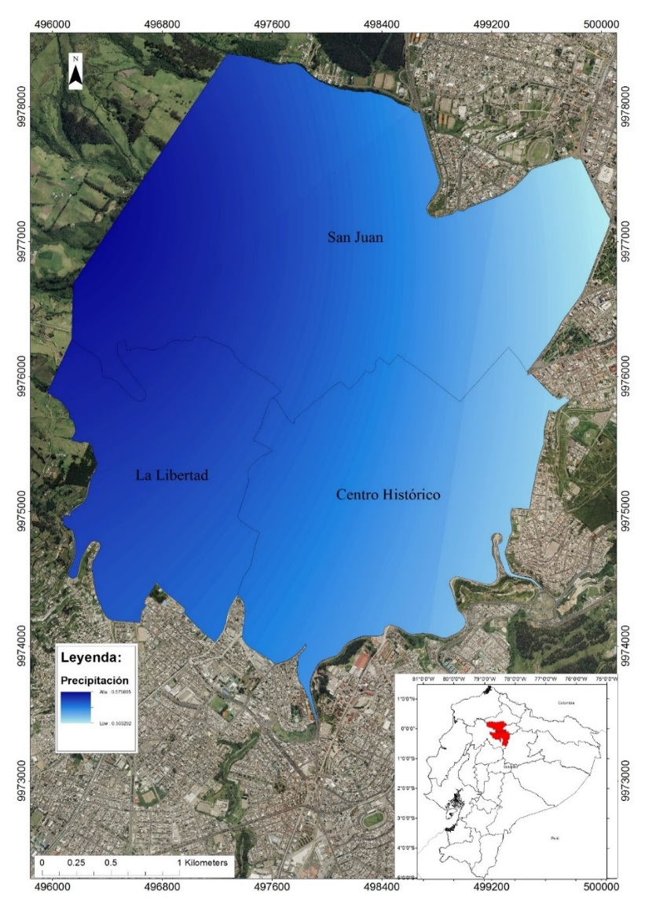
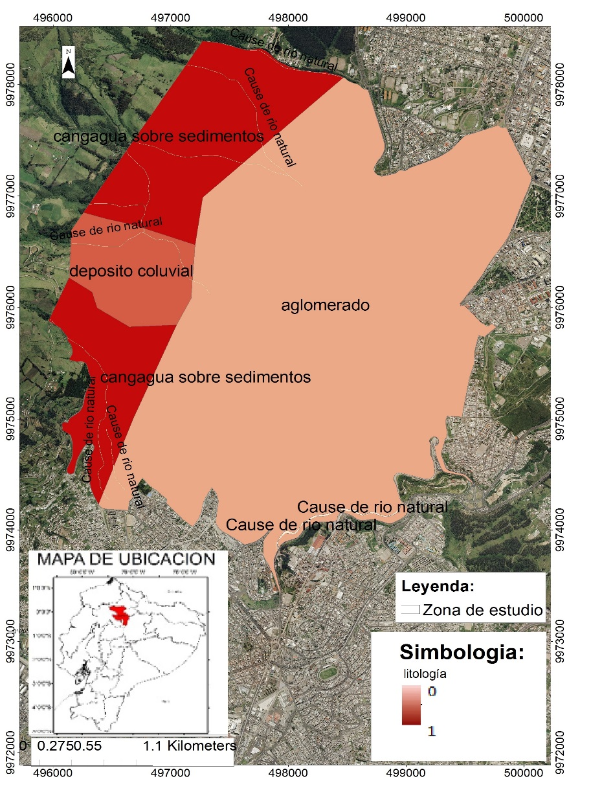
6: METODOLOGIA
Lógica difusa: variables condicionantes
Pendientes:
Cobertura vegetal
Precipitación
Litología

Slide 16
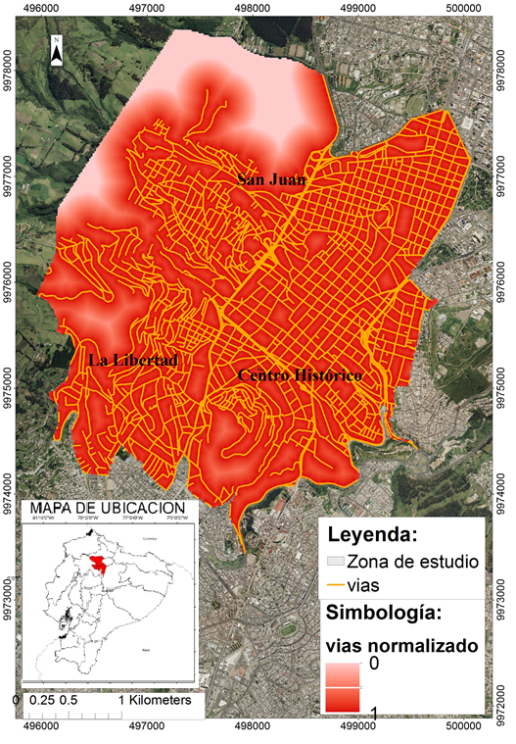
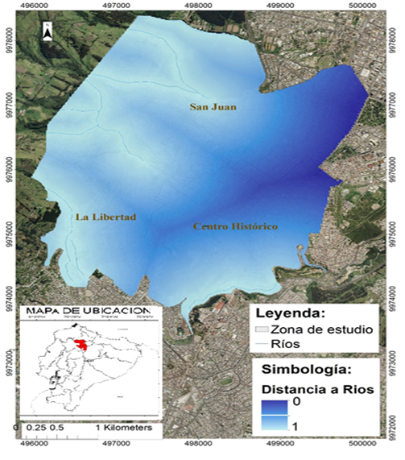
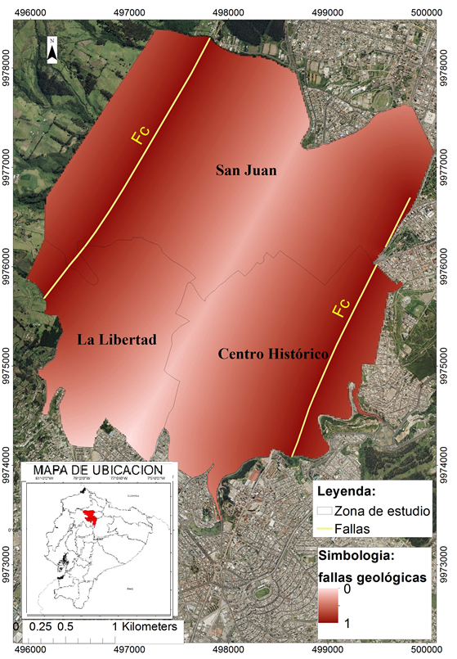
6: METODOLOGIA
Lógica difusa: variables desencadenantes
Distancia a vías
Distancia a ríos
Distancia a Fallas Geológicas

Slide 17
7: METODOLOGIA
Lógica difusa:
$$f_{(x)}=0.379X_{1}+0.246X_{2}{+0,159X}_{3}+0,102X_{4}+0,054X_{5}$$
$${+0.036X}_{6}{+0.024X}_{7}$$
En donde
$$X_{1}:Pendiente$$
$$X_{2}:Litologia$$
$$X_{3}:Precipitación$$
$$X_{4}:Distancia a fallas geologicas$$
$$X_{5}:Distancia a rios$$
$$X_{6}:Distancia a vias$$
$$X_{7}:Cobertura vegetal$$
Modelo de regresión
Modelo de MARS
Modelo fuzzy al 60 y 80 percentil
Modelo fuzzy con el 95% de datos al 60 y 80 percentil
AREA | Función de membresía fuzzy | Descripción nivel de vulnerabilidad | Escala de colores
I | > 0.10 | Nula | Verde oscuro
II | 0.10-0.40 | Baja | Verde claro
III | 0.40-0.60 | Media | amarillo
IV | 0.60-0.75 | Alta | Naranja
V | <0.75 | Critica | Rojo

Slide 18
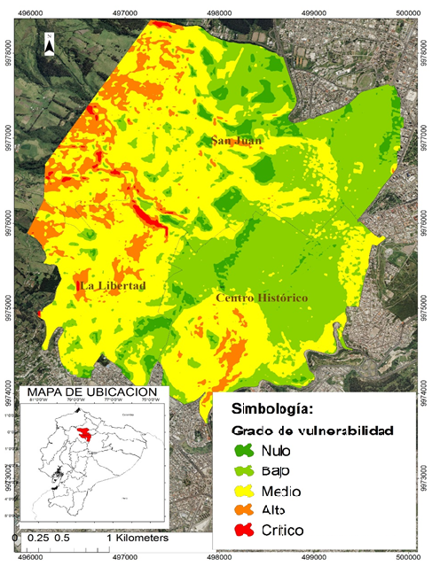
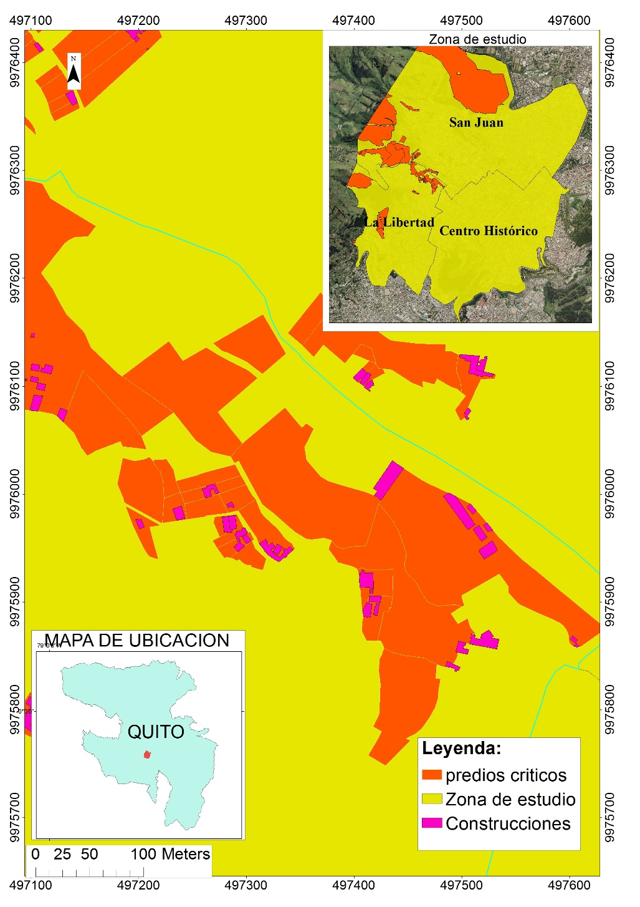
7: RESULTADOS
Lógica difusa:
Predios afectados
Total: 14332
Críticos: 56-0.39%
Acuerdo Ministerial 017-029 y LA ORDENANZA 0222

Slide 19
7: RESULTADOS
DERECHOS, RESPONSABILIDADES Y RESTRICCIONES
Derechos:
Derecho de tenencia social
Derecho de uso
Derechos de servicios básicos
Alcantarillado
Agua
Alumbrado público
Electricidad
Derecho de vía
Responsabilidades
Obligación de la acera basado en la construcción o modificación
Obligación de delimitación del predio
Obligación de construcción
Obligación de mantenimiento al predio
Obligación de limpieza del predio para el propietario.
Obligación de acometidas

Slide 20
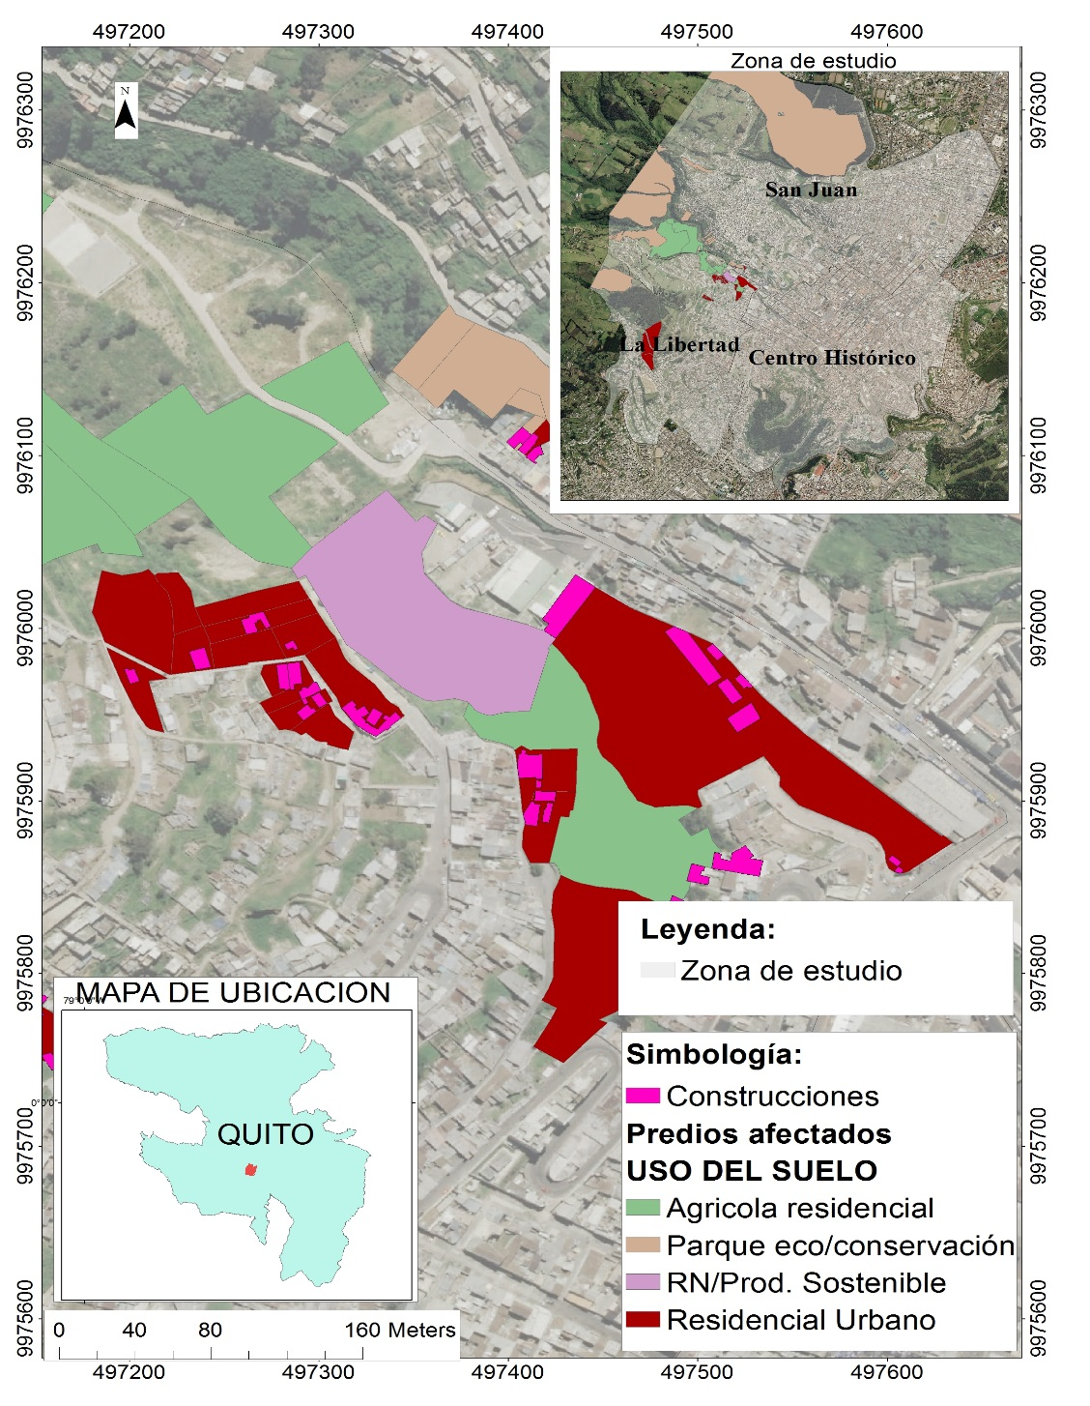
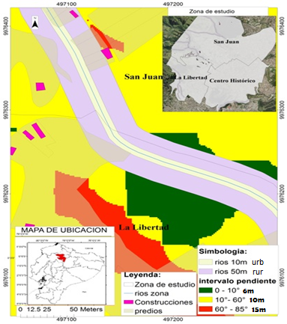
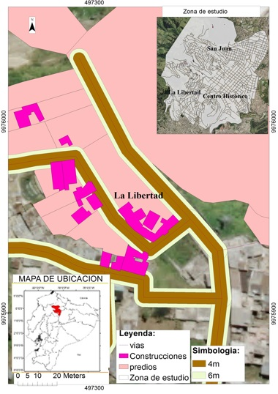
7: RESULTADOS
DERECHOS, RESPONSABILIDADES Y RESTRICCIONES
RESTRICCIÓN DE RIESGO DE DESLIZAMIENTOS EN MASA
RESTRICCIÓN AREA PROTEGIDA
Código de ambiente
RESTRICCIÓN DE RIOS Y QUEBRADAS
RESTRICCIÓN A VIAS
Acuerdo Ministerial 017-029 y LA ORDENANZA 0222

Slide 21
7: RESULTADOS
Propuesta de plan de Mitigación
Tipo de Predio | Presencia de construcción | Restricción: vías, áreas protegidas, ríos y quebradas, riesgos naturales | Acción | Tratamiento | Predios (total 56)
Municipal | SI | SI | Evaluar las condiciones en las que se encuentra el predio y la construcción. Generar actividades de presencia humana mínima con el fin de resguardar la integridad de la población. | Reubicación de las construcciones y demolición de infraestructura que ponga en peligro a la sociedad Actividades dentro de estos establecimientos. | 5
 |  | NO | Generar una verificación del uso del predio. Con el fin de implementar planes de uso del suelo | Estudios exhaustivos con el fin de utilizar al máximo este espacio dándole un valor, mas no dejándolo deshabitado.
 | NO | SI | Generar planes para su correcto uso como infraestructura, reforestación o recreación. | Planes de uso y ocupación adecuados que permitan dar un buen uso al suelo. | 7
Legal | SI | SI | Realizar un estudio con el fin de determinar la legalidad de estos predios. | Reubicación a zonas más seguras y demolición absoluta de la construcción. | 25
 |  | NO | Simulacros y capacitaciones con el fin de mantener a la población preparada. | Verificación de las construcciones con el fin de convertirlas en zonas seguras.
 | NO | SI | Generar estudios o planes para darles un buen uso a los predios, con el fin de no ser predios aislados, como agricultura y ganadería. | Plan adecuado para el uso del predio, con el fin buscar una solución adecuada para el propietario. | 15
Ilegal | SI | SI | Tomar acciones legales con el fin de que no se genere ningún tipo de construcción en estas zonas. | Reubicación de las construcciones y demolición absoluta, así como acciones legales que permitan encontrar responsables, además de no permitir construcciones ilegales. | 2
 |  | NO | Realizar un estudio con el fin de dar solución a estos predios puesto que no cuentan con restricciones de construcción. | Construcciones ilegales deben ser reubicadas y demolidas. Generar un plan de legalización de tierras.
 | NO | SI | Plan de seguridad con el fin de resguardar los predios y no sean invadidos. | No permitir la construcción de ningún tipo, así como el seguimiento para determinar personas culpables en venta de predios ilegales. | 2

Slide 22
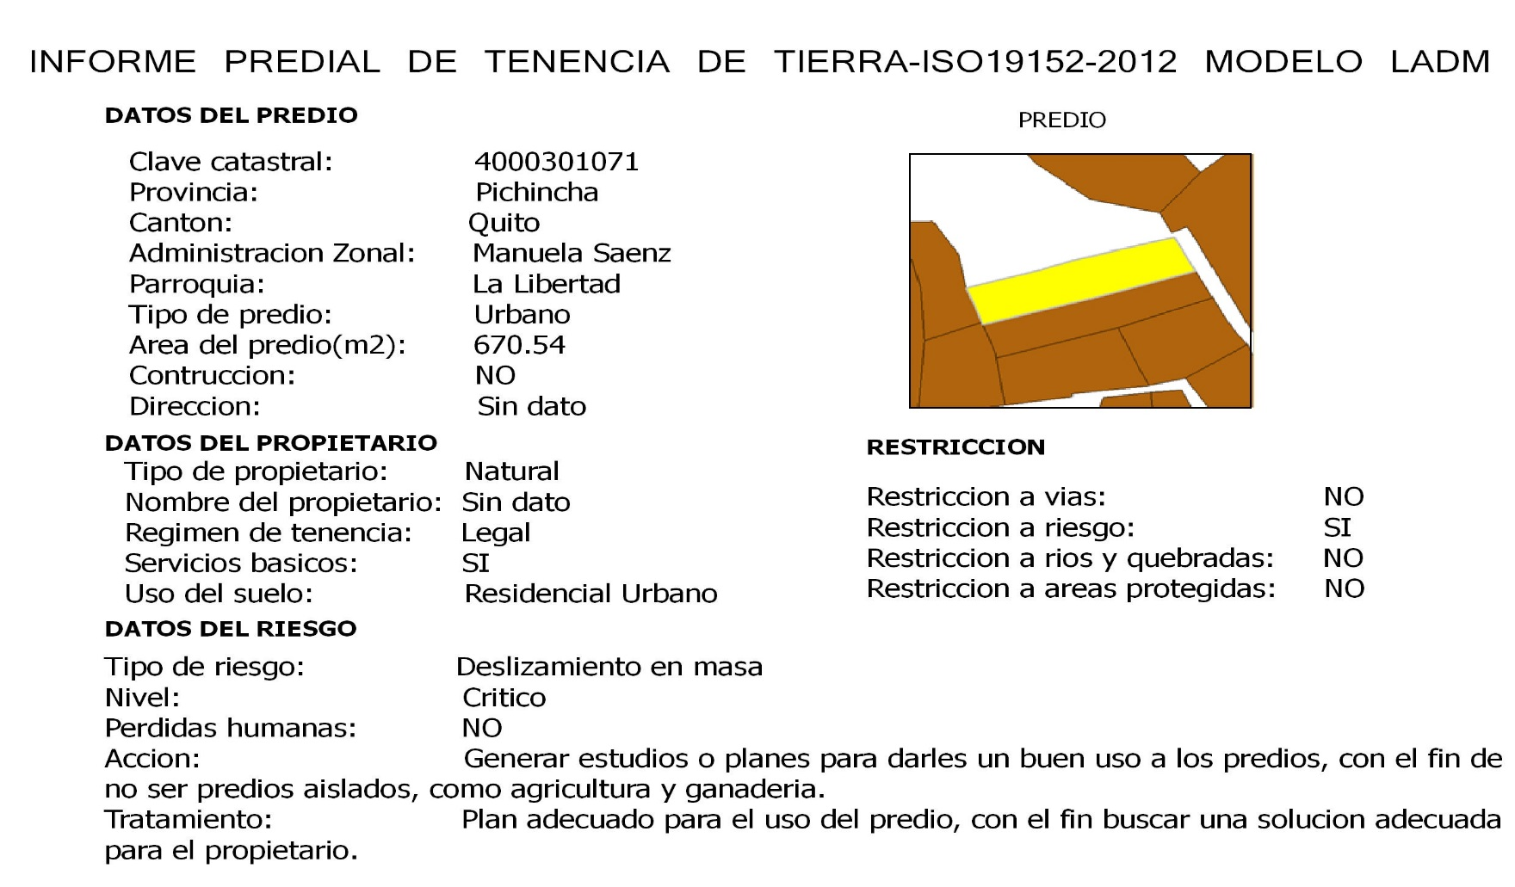
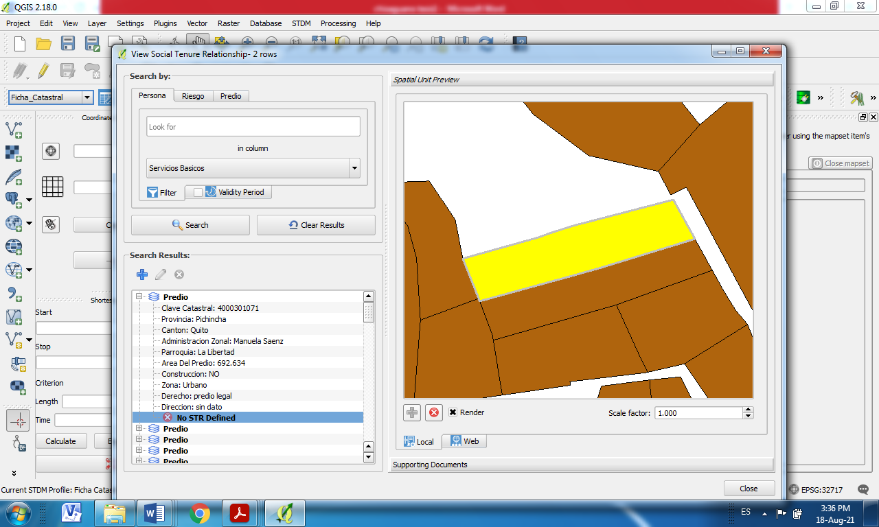
7: RESULTADOS
Integración del sistema de gestión de riesgos en el catastro con STDM
Relación de tenencia
“Document Designer”

Slide 23
8: CONCLUSIONES
La norma ISO 19152:2012 LADM facilita la relación entre cada una de las definiciones o criterios orientadas por la política de tierras y la gestión oportuna de la información territorial gracias a su estandarización .
La metodología de lógica difusa es la que mas se acerca a la realidad en el caso de riesgos la cual se valido en campo, determinándose 5 zonas según el grado de afectación siendo clasificadas de acuerdo con el valor de función de membresía Fuzzy con un nivel de vulnerabilidad desde nula hasta critico a deslizamiento definiendo los derechos, responsabilidades y restricciones para cada uno de los predios.
De acuerdo con el estudio de lógica difusa y la relación con el catastro, se logró determinar la existencia de un total de 56 predios dentro de la área de estudio en la zona críticamente vulnerable a deslizamientos, repartidos 31 en la parroquia de San Juan, 25 en la parroquia la libertad y 0 en la parroquia Centro Histórico. Se puede decir que es un número alto de predios puesto que según (LOOTUGS, 2016) en cada predio de terreno existe aproximadamente 3 familias; las cuales se verían seriamente afectadas de ocasionarse este tipo de desastres.

Slide 24
8: CONCLUSIONES
Con la ayuda de la norma ISO 19152: 2012 LADM se determinó los derechos, responsabilidad y restricciones que posee cada uno de los predios, implementando la propuesta del plan de mitigación de acuerdo con el uso del suelo, en el cual de los 56 predios todos están regidos a la restricción por riesgo natural a deslizamientos y un total de 25 predios legales que poseen construcción deben ser reubicados.
Se evidencia que sectores dentro de esta zona de estudio como El Placer,y San Roque son los más afectados debido a los criterios establecidos para el estudio, y se afirma que la pendiente según Salcedo D. (2017) es uno de los factores que influye en la determinación del riesgo, verificando la existencia de predios con construcciones que han optado por crear muros de contención de una manera sorprendente con el fin de permanecer en el sitio.

Slide 25
8: CONCLUSIONES
Los datos obtenidos en este estudio sirven para una toma de decisiones, ya sean favorables o no para el propietario del predio pero la finalidad es resguardar la integridad de los habitantes, detallando minuciosamente en la ficha catastras el plan propuesto.
La Base de Datos Geográfica generada en el El software STDM permite la interoperabilidad entre cada una de las entidades, detalla y almacena la información, como información catastral del predio, información sobre el riesgo al que está sometido en este caso de deslizamientos en la zona de estudio gracias a la relación que se aplicó tanto del modelo LADM.
Se concluye que en la actualidad la administración del territorio en el Ecuador, respecto de los avances internacionales, no va por buen rumbo debido al poco interés gubernamental sobre la tenencia de tierras; y se lo ha comprobado a la hora de la adquisición de la información y la agilidad para encontrar resultados actualizados con el fin de realizar comparaciones.

Slide 26
9: RECOMENDACIONES
Se recomienda una actualización constante de la información del Geoportal del Distrito Metropolitano de Quito, con el fin de generar estudios con resultados más recientes, integrando de manera inmediata a todas las instituciones encargadas que generen datos, puesto que cada uno trabaja por su cuenta y dificulta la agilidad a la hora de la obtención de la información.
Incentivar a las entidades competentes en la administración del territorio regirse a la estandarización de la información de acuerdo con el modelo LADM, con el fin de obtener un sistema catastral unificado a nivel nacional y compatible a nivel mundial.
Incorporar nuevas temáticas que complementen la información catastral del predio, como riesgos naturales e incluso información de inclusión con el fin de darle dinamismo al catastro con la finalidad de generar el desarrollo de la gestión del territorio.

Slide 27
GRACIAS POR SU ATENCION

